Slide 1

T
CUAI 리서치 NLP1팀 최종 발표
2025.11.25
발표자 : 양희원

Slide 2
목차
1. 연구 배경
• 기존 RAG의 한계
• 문제 정의
2. HVDR 프레임워크
• 핵심 아이디어
• 수학적 기초 (MDP)
• 시스템 아키텍처
3. 연구 방법론
• 강화학습 훈련 (MAPPO)
• 데이터셋 선택 전략
4. 진행 현황
• Phase 1: 가설 검증 결과 (완료)
• Phase 2: 환경 구축 현황
• 데이터셋 탐색
5. 연구 계획
• 연구 질문 및 가설
• 향후 일정
6. 기대 효과 및 결론

Slide 3

1. 연구 배경 - 기존 RAG의 한계
기본 RAG 시스템의 가정
모든 문서 청크의 사전 확률 p(d) = 균일 분포
"모든 정보는 동일하게 중요하다"
이로 인한 한계
검색 정밀도 저하
복잡한 질의에 대한 추론 실패
비효율적인 문서 탐색
기존 접근법의 시도
HRAG: 계층 구조 활용
GraphRAG: 지식 그래프 활용
→ 정적 구조 + 규칙 기반으로 한계 존재

Slide 4

2. HVDR 프레임워크 : 핵심 아이디어
질의 입력
↓
[1단계] Planning: V_plan
"어디를 찾을 것인가?"
→ 최적 도메인 선택
↓
[2단계] Searching: V_search
"무엇을 중요하게 볼 것인가?"
→ 최적 문서 조합 선택
↓
답변 생성
핵심 차별점
- 학습 가능한 가치 함수 (규칙 ✗)
- 동적 의사결정 (정적 구조 ✗)
- 종단간 최적화 (단계별 최적화 ✗)

Slide 5
2. HVDR 프레임워크 : 수학적 기초
2단계 마르코프 결정 과정
구성 요소 | Planning 단계 | Searching 단계
State | s_plan = [q_emb, meta(q)] | s_search = [q_emb, {d_i}]
Action | 도메인 선택 | 문서 집합 선택
Reward | (에피소드 종료 시) | RAGAS 기반 평가
하이브리드 검색 점수
s'(q, d) = α × semantic_sim(q, d) + (1-α) × p(d)
↑ ↑
의미적 유사도 구조적 사전확률

Slide 6
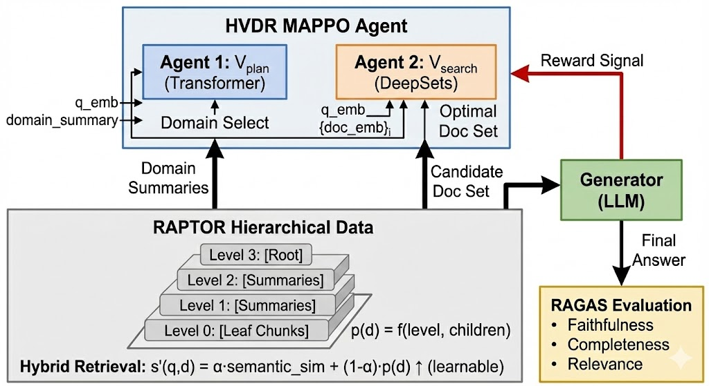
2. HVDR 프레임워크 : 아키텍처

Slide 7
3. 강화학습 훈련 : MAPPO
다중 에이전트 강화학습
알고리즘 : MAPPO (Multi-Agent PPO)
V_plan 에이전트 + V_search 에이전트
공유 보상, 독립 최적화
훈련 프로세스
1. 궤적 수집
현재 정책으로 전체 파이프라인 실행
(도메인 선택 → 문서 선택 → 답변 생성)
2. 보상 계산
RAGAS = λ₁·Faithfulness + λ₂·Completeness
+ λ₃·Relevance
3. 정책 업데이트
- Actor: PPO clipped objective
- Critic: MSE loss

Slide 8
4. 진행 현황 : Phase 1- 가설 검증 결과 (완료)
검증 목표 : "가치 함수가 최종 보상을 학습할 수 있는가?”
실험 설계
미니어처 RAG 환경 (3개 도메인, 100개 쿼리)
Oracle 보상 함수 (정답 채점기)
지도학습으로 가치 함수 훈련
결과 : 가치 함수 학습 가능성 입증
정책 | 평균 보상 | 성능
Baseline | 0.34 | 1.0×
Learned HVDR | 0.99 | 2.9×

Slide 9
4. 진행 현황 : Phase 2 - 환경 구축
RAPTOR 계층 트리 구축
Level 3 (Root) [1개 요약]
↓
Level 2 [2개 요약]
↓
Level 1 [5개 요약]
↓
Level 0 [10개 Leaf Chunks]
─────────────────────────────
총 18개 노드
p(d) = 0.7 × (깊이/최대깊이) + 0.3 × log(1+자식수)
결과:
- Level 0 (leaf): p(d) ≈ 0.10
- Level 1: p(d) ≈ 0.45
- Level 2: p(d) ≈ 0.82
- Level 3 (root): p(d) ≈ 1.00
구조적 사전 확률 p(d) 계산

Slide 10
4. 진행 현황 : 데이터셋 탐색
HVDR 데이터셋 요구사항
계층 구조
엔티티 간 관계
Multi-hop reasoning
증거 문서 간 연결
후보
카테고리 | 데이터셋 | 주요 특징
법률 | LLeQA | 법전→조문 완벽 계층
법률 | KoBLEX | 한국어, multi-hop
범용 | UDA | 3도메인, ablation 용이
범용 | RAGBench | 10만 예제, 5도메인
추론 | HotpotQA | Evidence chain 제공
추론 | MuSiQue | GraphRAG 벤치마크

Slide 11
5. 연구 계획 : 연구 질문 및 가설
RQ1. 구조적 사전 확률의 효과
가설 : s'(q,d) 사용 시 Precision@k, MRR 향상 평가 : LLeQA, UDA 데이터셋
RQ2. 2단계 에이전트의 효율성
가설 : Multi-hop 질의에서 GraphRAG보다 빠르고 정확 평가 : HotpotQA, MuSiQue + Latency, EM/F1
RQ3. 가치 모델 vs 규칙 기반
가설 : 충실성↑, 완전성↑, 환각↓ 평가 : RAGBench + RAGAS 점수

Slide 12

5. 연구 계획 : 진행 상황 종합 및 연구 일정
Phase | 상태 | 진행률 | 주요 성과
Phase 1 | 완료 | 100% | 가치 함수 학습 검증 (2.9배↑)
Phase 2-1 | 완료 | 95% | RAPTOR + p(d) + 환경 구축
Phase 2-2 | 다음 | 0% | V_plan/V_search 구현
Phase 2-3 | 대기 | 0% | MAPPO 훈련
데이터셋 | 진행 | 60% | 8개 후보 분석 완료
1주 [O] 환경 설정 + 데이터 준비
1주 [ ] 데이터셋 최종 결정 + 전처리 ← 현재
2-3주 [ ] V_plan/V_search 모델 구현
3-4주 [ ] MAPPO 파이프라인 구축 및 훈련
2주 [ ] 평가 및 분석 (베이스라인 비교)
1-2주 [ ] 결과 정리 및 보고서 작성

Slide 13
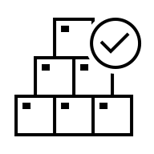
6. 핵심 성과
완료된 작업
가치 함수 학습 가능성 입증 (2.9배 향상)
RAPTOR 트리 구축 완료
구조적 사전 확률 p(d) 계산 구현
하이브리드 검색 점수 설계
2단계 MDP 환경 구현
8개 데이터셋 후보 분석
진행중
Phase 2-1 디버깅
데이터셋 최종 결정
다음 단계
V_plan/V_search 모델 구현
MAPPO 훈련 파이프라인

Slide 14



6. 기대 효과
학술적 기여
검색을 명시적 가치 의사결정으로 공식화
에이전트 기반 RAG의 새로운 패러다임 제시
계획-탐색 분리를 통한 해석 가능성 향상
기술적 기여
구조적 정보 + 강화학습의 유기적 결합
종단간 학습 가능한 검색 시스템
Multi-hop reasoning 능력 강화
실용적 기여
복잡한 질의 처리 능력 향상
검색 효율성 개선 (도메인 사전 선택)
답변 품질 향상 (충실성, 완전성)

Slide 15
T
감사합니다

